Slide 1
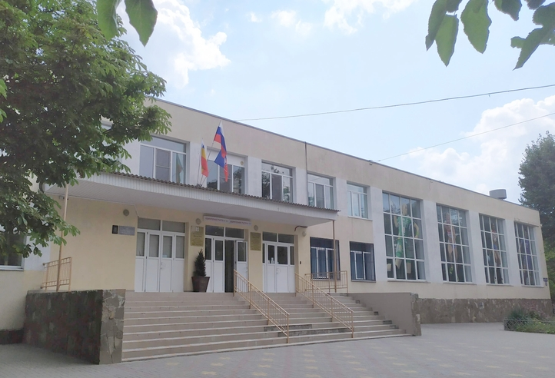
Проект «Формирование развивающей среды, позволяющей вовлечь обучающихся школы в научно-исследовательскую проектную деятельность в рамках реализации проекта РАН «Базовые школы»
Кейс 2
МБОУ «ШКОЛА № 60» - БАЗОВАЯ ШКОЛА РАН

Slide 2
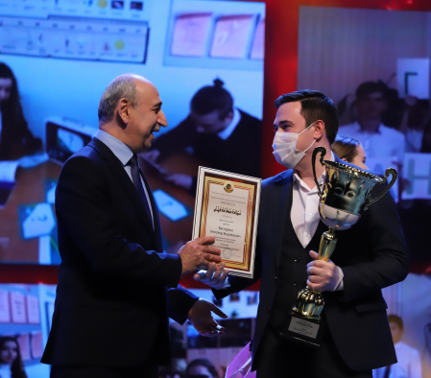
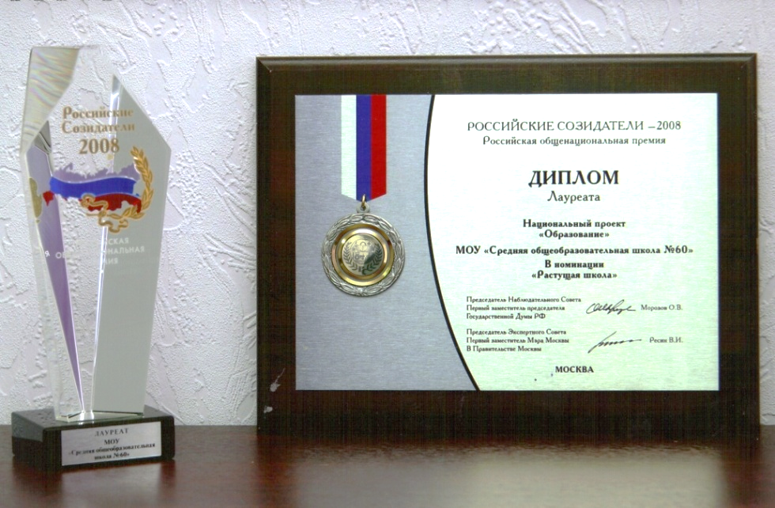
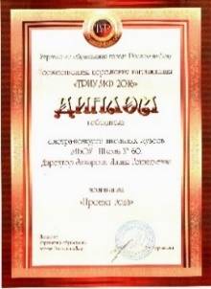
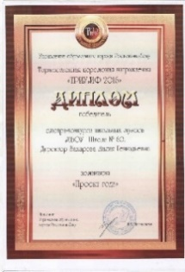
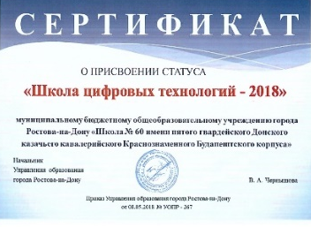
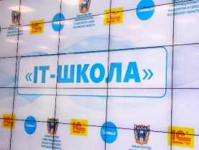
Школа № 60 - современная, высокотехнологичная, конкурентоспособная, востребованная ШКОЛА ТВОРЧЕСКОЙ САМОРЕАЛИЗАЦИИ ЛИЧНОСТИ
в 2007 году - победитель конкурса образовательных учреждений, внедряющих инновационные образовательные программы в рамках ПНП «Образование»
в 2009 году образовательные услуги школы вошли в число «100 лучших товаров Дона», в 2010 году школа - дипломант Всероссийской Программы «100 лучших товаров России» удостоена сертификата качества
в 2010 году – дипломант Всероссийского конкурса «Управление современной школой»
с 2013 года, девять лет подряд, школа подтверждает статус «Школа цифровых технологий»
в 2016, 2017 годах 9 место в рейтинге муниципальных общеобразовательных учреждений города, в 2018 году – 12, в 2019 году - 11 место в рейтинге
в 2008 году – лауреат Общенациональной премии «Российские созидатели».
с 2014 года присвоен статус «Муниципальный методический ресурсный центр»
в 2015-2021 годах на церемониях «ТРИУМФ-2015», «ТРИУМФ-2016», «ТРИУМФ-2017», «ТРИУМФ-2018», «ТРИУМФ-2019», «ТРИУМФ-2020», «ТРИУМФ-2021», школа награждалась Дипломом победителя в разных номинациях
В 2017 году школа вошла в ТОП-500 лучших образовательных организаций России, продемонстрировавших высокие образовательные результаты.
В 2019 году школа получила статус базовой школы Российской академии наук в числе 108 общеобразовательных учреждений России
В 2017 году школа вошла в Губернаторский проект «IT-школа»

Slide 3
Современные востребованные компетенции
комплексное решение проблем
критическое мышление
умение работать в команде
креативность
гибкость мышления
умение анализировать и принимать решения
эмоциональный интеллект
цифровая компетенция

Slide 4
Авторская трактовка МБОУ «Школа № 60»
Информационно-развивающая среда
система влияний и условий формирования личности, а также возможностей для ее развития, содержащихся в социальном и пространственно-предметном окружении, где особое значение играет информация и информационные технологии, ориентирующие всех участников образовательного процесса на ценности развития, саморазвития и духовные смыслы

Slide 5
Идея сквозного образования по естественно-научному и инженерно-математическому направлениям в школьном образовании с построением метапредметных связей и выходом на проектную деятельность
1 блок
Предметные уроки
естественно-научного цикла
математического цикла
2 блок
Внеурочная деятельность
В рамках ФГОС
В рамках программы "Одаренные дети"
3 блок
Внеклассная деятельность
Посещение вузов и предприятий
Посещение музеев, выставок
1 уровень – начальное общее образование STEP INTO SCIENCE «Шаг к науке».
2 уровень – основное общее образование START IN SCIENCE «Старт в науке».
3 уровень - среднее общее образование SCIENCE & TECHNOLOGY SKILLS «Навыки науки и техники».
5

Slide 6
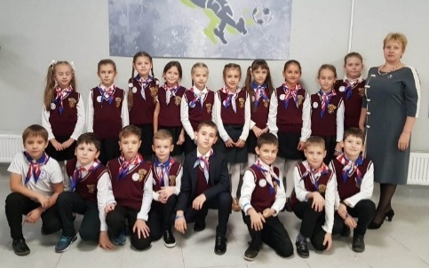
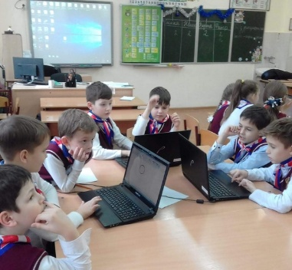
Организационная модель базовой школы РАН
Школа с углубленным изучением отдельных предметов /1-9 классы/ (математика, информатика, физика, химия, биология)
Профильная школа /10-11/ (информационно-технологический, естественно-научный)
Школа ресурсный (сетевой) центр

Slide 7
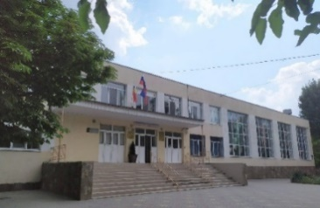
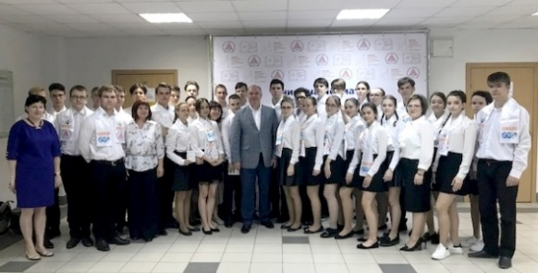
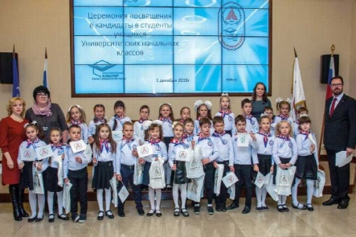
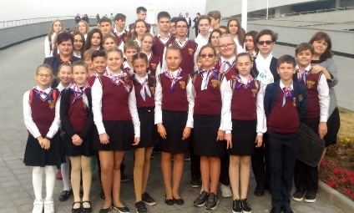
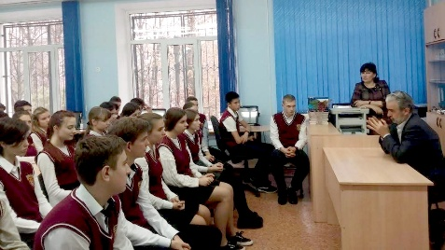
муниципальное бюджетное общеобразовательное учреждение города Ростова-на-Дону
«Школа № 60 имени пятого гвардейского Донского казачьего кавалерийского
Краснознаменного Будапештского корпуса»
ОПОРНАЯ ШКОЛА РАН
КУРАТОР ПРОЕКТА
Академические классы начальной школы
1А (естественно-научный)
Академические классы
5Б (математика, информатика)
6Б (математика, информатика)
Профильные классы
10Б (группа 1 - IT, группа 2 - естественно-научный)
11А (IT-класс)
2Б (математика, информатика)
3А (естественно-научный)
1Б (математика, информатика)

Slide 8
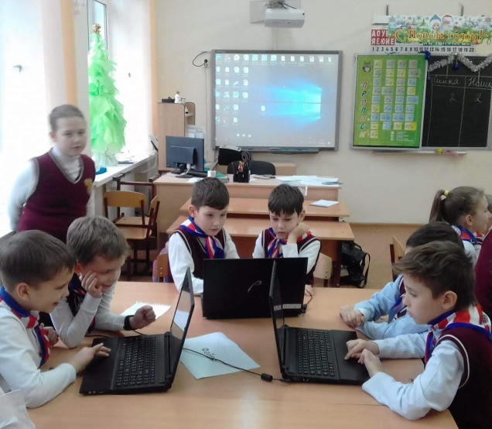
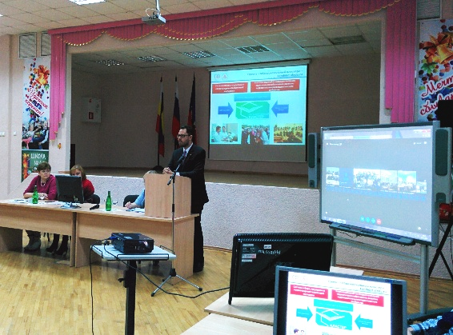
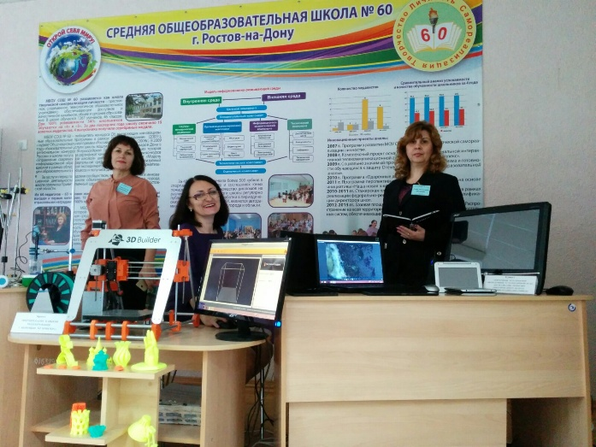
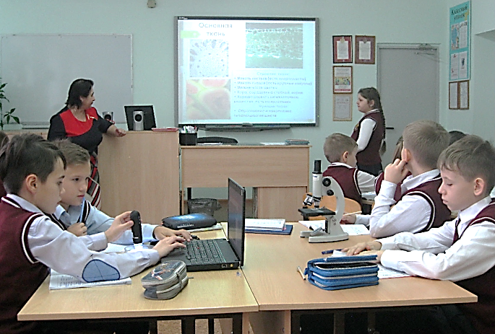
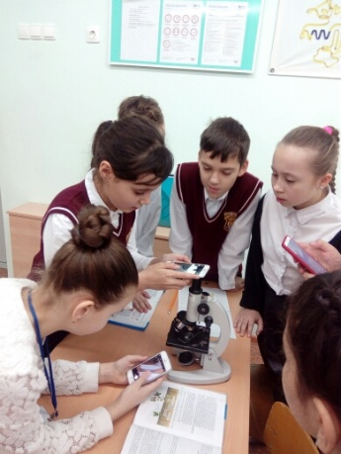
Проект «Цифровая школа»
Оборудование кабинета начальной школы
Оборудование аудитории-зала «Мультиплекс»
Технические средства на фестивале инновационных проектов
Тип оборудования | Количество
Персональные компьютеры, в т.ч. ноутбуки, планшеты | 202 118
Интерактивные комплексы | 35
Мультимедийные комплекты | 4
Компьютерные классы (стационарные) Компьютерные классы (мобильные) | 2 3
Видеоконференц-связь | 1
Сервер | 1
Современное оборудование школы
Урок биологии в кабинете
Исследовательская деятельность учащихся

Slide 9
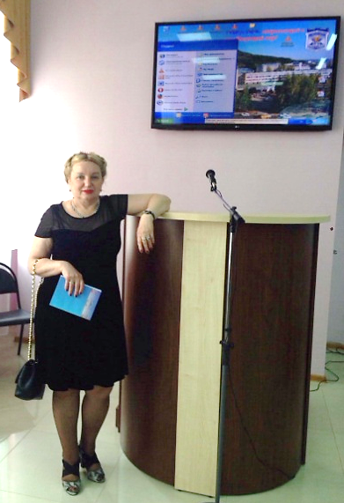
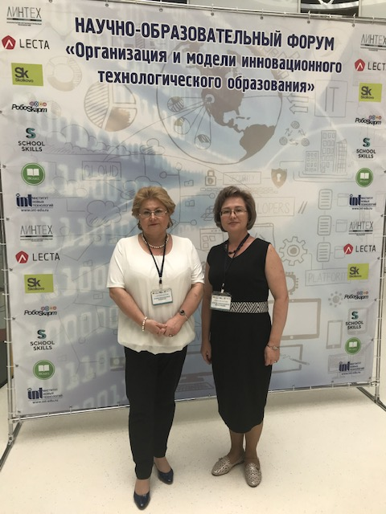
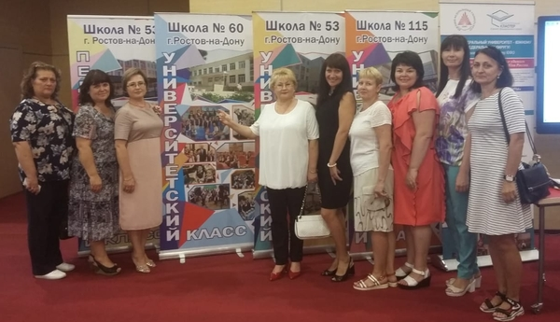
Инновационная деятельность
Инновационные федеральные и региональные проекты, реализуемые школой
Год | Инновационная деятельность
С 2013 | Школа цифровых технологий
С 2014 | Муниципальный методический ресурсный центр
С 2015 | Муниципальный проект Управления образования и ЮФУ «Образовательный кластер города Ростова-на-Дону»
2017-2019 | Инновационный проект «Модель внутренних и внешних сетевых ресурсов как условие профессионального роста педагогов»
С 2017 | Школьная лига РОСНАНО
С 2017 | Губернаторский проект «IT-школа»
С 2017 | Проект "Университетские начальные классы" в рамках Образовательного кластера ЮФО
С 2019 | Базовая школа РАН
Научный руководитель реализации инновационных проектов –
Тринитатская
Ольга Гавриловна,
доктор педагогических
наук, профессор, заведующая кафедрой управления
ГБОУ ДПО РО РИПК и ППРО.
Директор школы Захарова Л.Г. и заместитель директора Максимова Е.Н. - участники научно-образовательного форума «Организация и модели инновационного технологического образования» в ИЦ «Сколково».

Slide 10
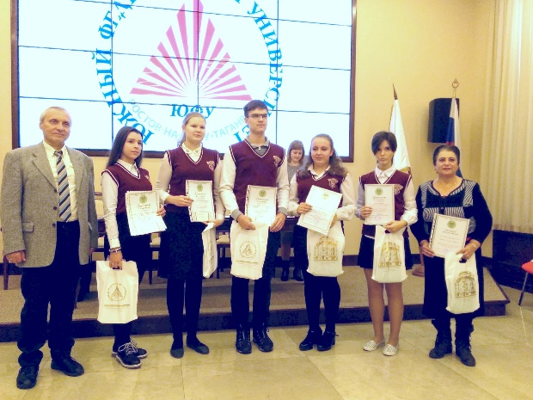
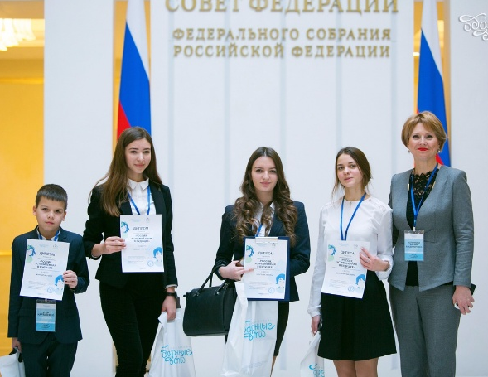
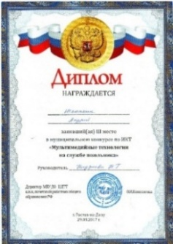
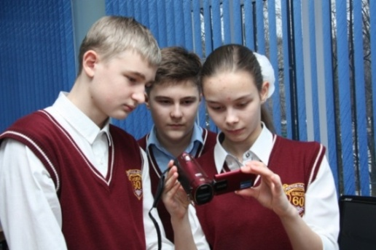
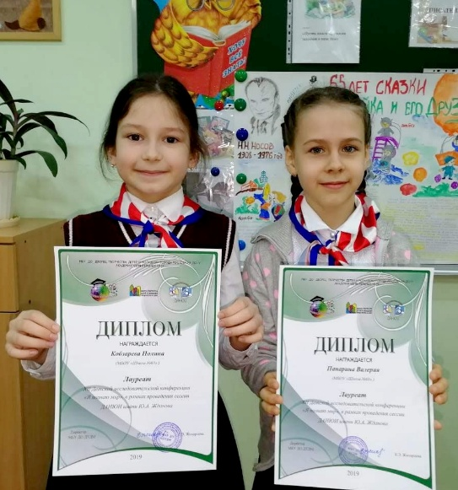
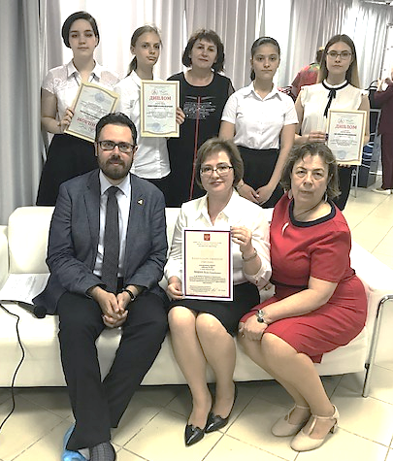
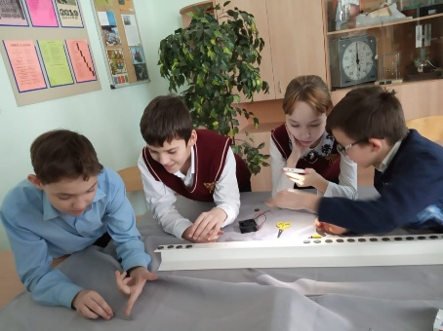
Проект «Успех каждого ребенка»
Победители VI Турнира юных биологов юга России, призеры XI Всероссийского Турнира юных биологов (г. Москва)
Призеры муниципального конкурса по ИКТ «Мультимедийные технологии на службе школьника»
Учащиеся школы № 60 - победитель и призеры конкурса «Россия, устремленная в будущее».
Над проектом портала «Школа на ладони» Школьной лиги РОСНАНО работают учащиеся
5А класса.
Лауреаты XII Донской исследовательской конференции «Я познаю мир» в рамках сессии ДАНЮИ
Участники проектных смен ЮФУ /химия, физика, биология/.

Slide 11
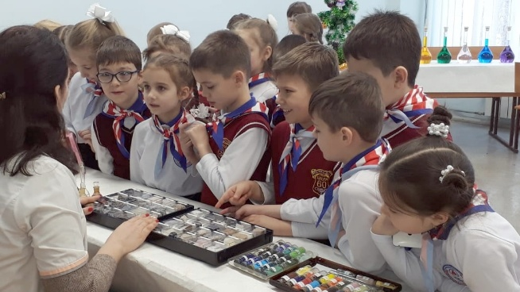
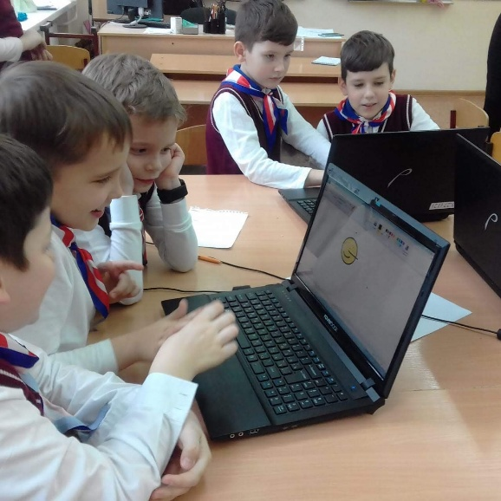
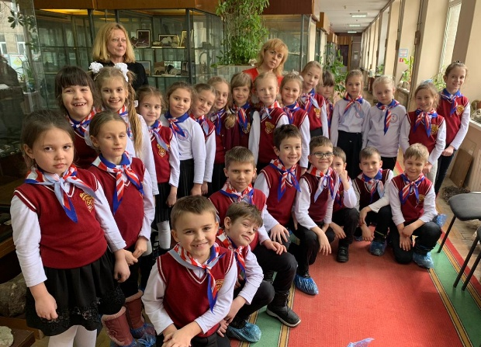
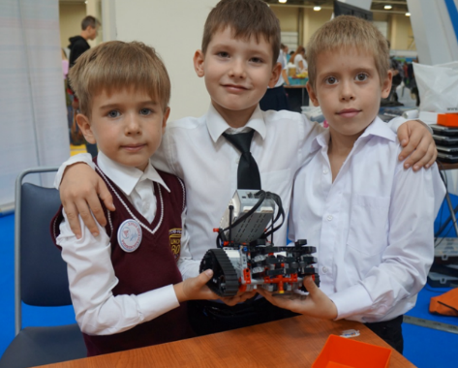
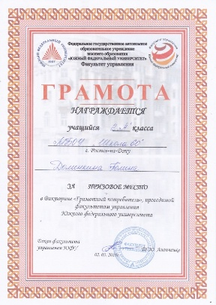
Университетские классы
В проекте «Университетские начальные классы» Образовательного кластера ЮФУ в 2018-2019 учебном году принимали участие 1Б и 2А классы.
Университетский 2 «А» класс на IX Фестивале науки Юга России
Университетский 1Б класс на церемонии посвящения в кандидаты в студенты ЮФУ
Университетские классы в музее камня ЮФУ
Посещение химфака ЮФУ
«Урок цифры»
Робототехника

Slide 12
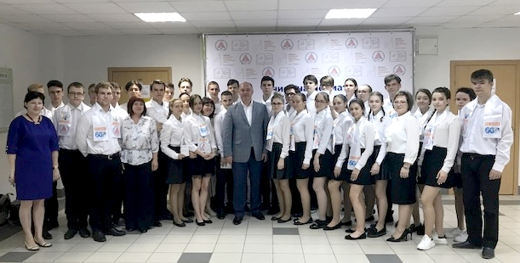
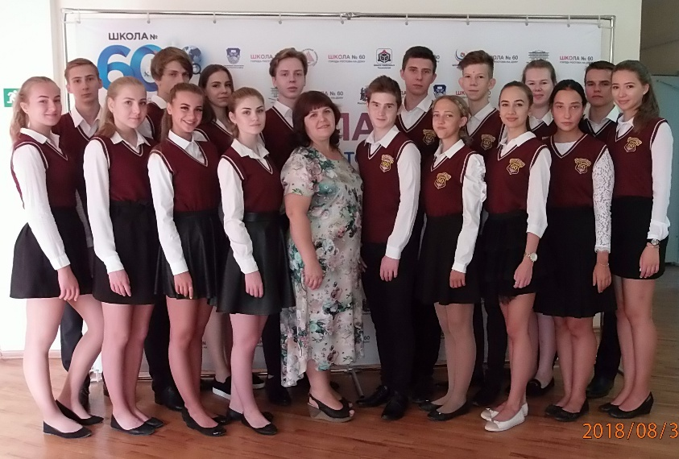
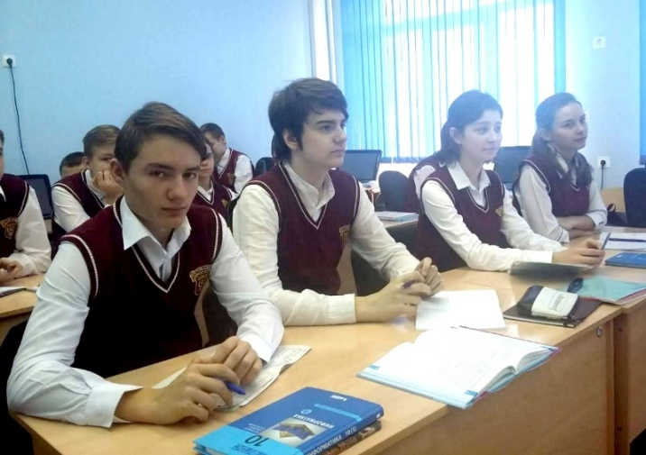
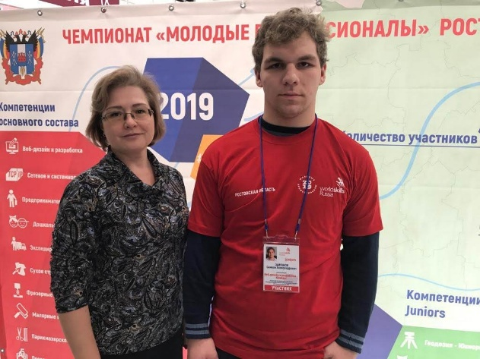
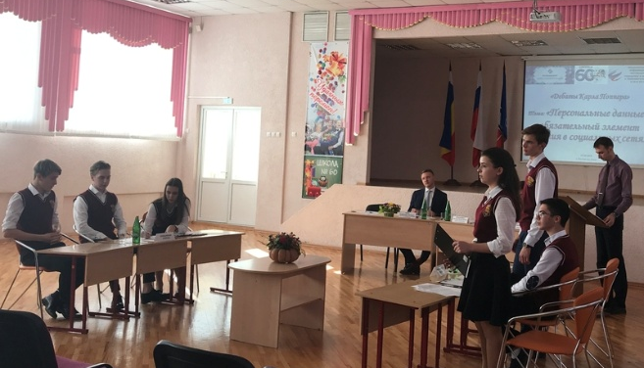
IT-классы
В нашей школе организованы 2 IT-класса – 10А и 11А. Ребят в эти классы отбирали по достижениям в области информационных технологий и уровня математических способностей.
Учащиеся IT-классов.
Учащиеся 11А IT-класса.
Ежемесячно проходят встречи учеников IT-классов с руководителями ростовских IT-компаний.
В школе были проведены
«Дебаты Карла Поппера»
по защите персональных данных.
Серебряный призер IV регионального чемпионата «Молодые профессионалы (Ворлдскиллс Россия)-2019».

Slide 13
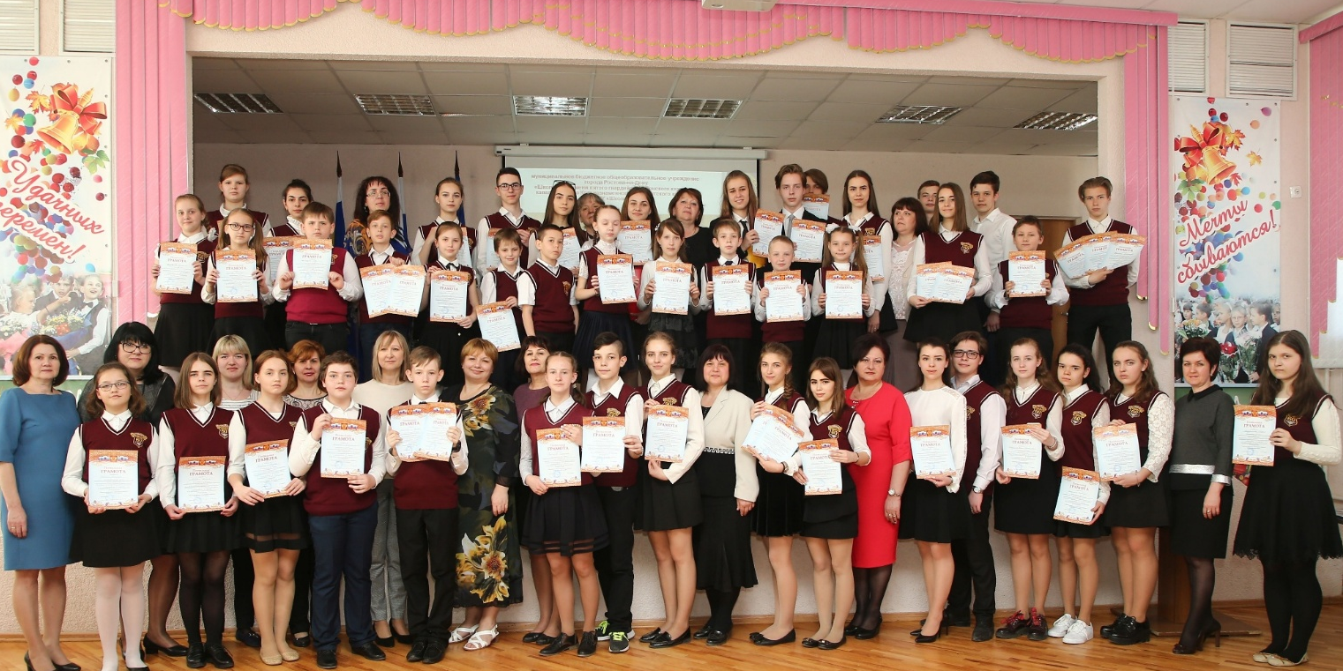
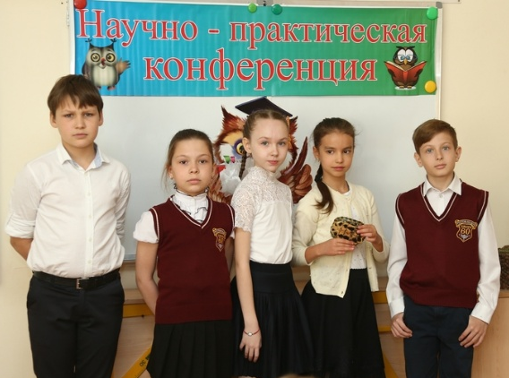
Научно-исследовательская деятельность учащихся
2016 год
Исследовательских работ учащихся - 97
Секций – 12
2017 год
Исследовательских работ учащихся - 77
Секций – 15
2018 год
Исследовательских работ учащихся – 123
Секций – 22
2019 год
Исследовательских работ учащихся – 88
Секций - 19
На XXI школьной научно-практической конференции «Души вдохновение – театр! Ума вдохновение – наука!» были представлены исследовательские проекты учащихся 1-11 классов по самым разнообразным темам. Более 60 ребят стали победителями и призерами конференции.
Участники секций начальной школы XXI научно-практической конференции
Победители и призеры XXI научно-практической конференции «Души вдохновение – театр! Ума вдохновение – наука!» и их наставники – учителя школы.

